Slide 1
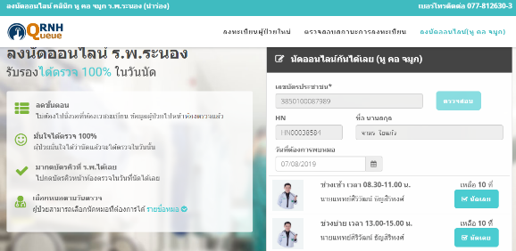
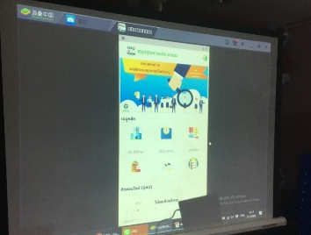
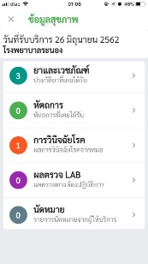
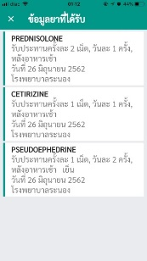
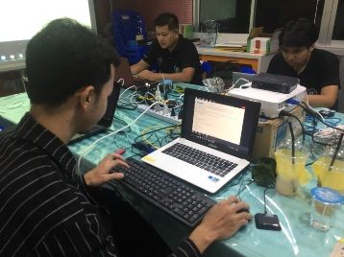
ประเด็น : Digital Transformation
ตัวชี้วัด : 3. เขตสุขภาพดำเนินการ Digital Transformation (เป้าหมาย ทุก รพ.ในจังหวัดระนอง 5 แห่ง)
สถานการณ์
จ.ระนอง มีการจัดประชุม VDO Conference ชี้แจงแนวทางการดำเนินงานในขั้นตอนต่างๆ และมีการสอบถามความพร้อมของแต่ละ รพ. มีการเตรียมความพร้อมของ Hard Ware ระบบคิวออนไลน์มีทุกแห่งยกเว้น รพ.สุขสำราญ ปัจจุบันใช้ใบนำทางในการรับบริการ ซึ่งอยู่ระหว่างจัดซื้อตู้ Kiosk สำหรับ รพ.ระนอง และ รพ.กระบุรี ส่วนของ รพ.ละอุ่นจัดซื้อในปี 2563 - ในส่วนของ HAIT รพ.ระนองได้รับการประเมินโดยทีมระดับจังหวัด จำนวน 2 รอบ ปัจจุบันรอการประเมินระดับเขต
ปัญหา/ข้อจำกัด | ข้อเสนอแนะ
1. Software ที่กระทรวงพัฒนายังไม่สมบูรณ์ทำให้ Implement ยังไม่ได้ | ศึกษา Software อื่นๆ และทดสอบการใช้งาน, นำเสนองบประมาณในการติดตั้ง
2. HAIT ได้รับการประเมิน 2 ครั้งรอการประเมินจากระดับเขต | รอการประเมินจากระดับเขต
3. ความรู้ของ admin และ user เกี่ยวกับ Smart hospital | -ระบบคิวออนไลน์มีครบทุกแห่ง ยกเว้น รพ.สุขสำราญ ซึ่งทาง รพ.ดำเนินการภายในปี 2563
ปัจจัยความสำเร็จ/ผลงานเด่น
- การสนับสนุนจากผู้บริหารเป็นตัวชี้วัดสำคัญ - ทีมเห็นความสำคัญของ HAIT - ทีม Admin มีความพร้อมและตอบรับการพัฒนา - มีกิจกรรมขับเคลื่อน โดยการชี้แจงผู้รับผิดชอบระดับพื้นที่ - กิจกรรมที่ขับเคลื่อนไปแล้วที่ รพ.ระนอง มี Register Online / ระบบคิว Online นำร่องที่คลินิก ENT / จอแสดงสถานการณ์รักษาผู้ป่วยที่ห้องผ่าตัดและห้องฉุกเฉิน / พัฒนาระบบ Intranet (Big data ของ รพ.) ใส่ข้อมูลสำคัญ เช่น CQI, Fast track, ข้อมูลวิจัย / โครงการบาร์โค้ชเลข HN ต่างด้าว 8 หลัก บนใบตรวจสุขภาพแรงงานต่างด้าว (รพ.พัฒนาเอง) - การประเมิน Digital Transformation ผ่านขั้นที่ 2 ทุกแห่ง ยกเว้น รพ.สุขสำราญ เพียงแห่งเดียว ซึ่งจะดำเนินการแล้วเสร็จในปี 2563 นี้

Slide 2
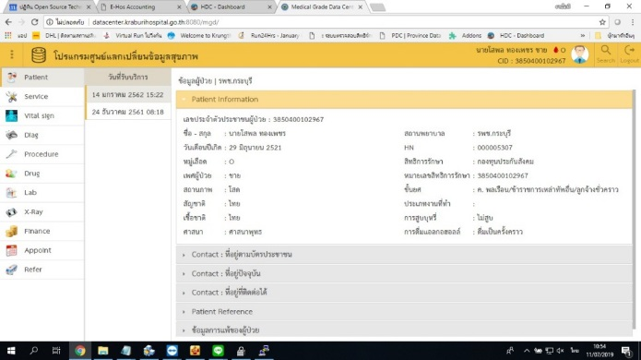
ประเด็น : Digital Transformation
ตัวชี้วัด : 4. มีการใช้ Application สำหรับ PCC ใน PCC ทุกแห่ง (เป้าหมาย 9 PCC)
สถานการณ์
-เขตฯ 11 เลือก จ.สุราษฎร์ธานี เป็นจังหวัดนำร่อง เนื่องจากปัจจุบันยังไม่มีความชัดเจนในระดับกระทรวงเกี่ยวกับ App ที่จะนำมาใช้ แต่ในส่วนของ จ.ระนอง สสจ.ได้มีการทดลองใช้โปรแกรม EMR Link ใช้ในการเชื่อมการใช้ข้อมูลระหว่างหน่วยบริการ - 8 PCC ที่ใช้ JHCIS และ HosXP ยังไม่มีการใช้ Application PCC Link เนื่องจากการไม่ใช่กลุ่มเป้าหมายในการทดสอบ Application PCC Link กับกระทรวง แต่ใช้งานโปรแกรม Thai COC ในการติดตามดูแลประชาชน - PCC รพ.สต.ทุ่งมะพร้าว ใช้ระบบ PHIE (Personal Health Information Exchange) ซึ่งเป็นระบบ แลกเปลี่ยนข้อมูลสุขภาพภายในเครือข่ายโรงพยาบาล ในการติดตามดูแลประชาชน - PCC ในเขตอำเภอเมือง 3 แห่งได้รับการสนับสนุนคอมพิวเตอร์จากส่วนกลาง ซึ่งปัจจุบันได้ดำเนินการจัดซื้อจัดจ้าง และติดตั้ง เพื่อเตรียมความพร้อมในการใช้งาน PCC Link ในปี 2563
ปัจจัยความสำเร็จ/ผลงานเด่น
- การสนับสนุนจากผู้บริหารเป็นตัวชี้วัดสำคัญ - ทีม Admin อำเภอกระบุรีมีการพัฒนาโปรแกรมของอำเภอเองที่สามารถตอบสนองการติดตามดูแลประชาชนในเครือข่าย ทั้งในเชิงการบริหารจัดการ และการดูแลผู้ป่วย
ปัญหา/ข้อจำกัด | ข้อเสนอแนะ
1. ระบบ PCC Link ยังไม่สามารถดำเนินการได้เนื่องจากไม่ใช่จังหวัดนำร่อง | - รอกระทรวงฯ กำหนดให้มีรูปแบบที่สามารถดำเนินการได้ครอบคลุมทั่วประเทศ
2. รพ.สต.ทุ่งมะพร้าวใช้ HosOS ซึ่งปัจจุบันยังไม่สามารถเชื่อมต่อกับ PCC Link | -ประสานผู้พัฒนา PCC Link เพื่อปรับให้เชื่อมต่อกับ HosOS ได้

